Slide 1
АРХИТЕКТОР ИНТЕЛЛЕКТУАЛЬНЫХ СИСТЕМ УПРАВЛЕНИЯ

Slide 2
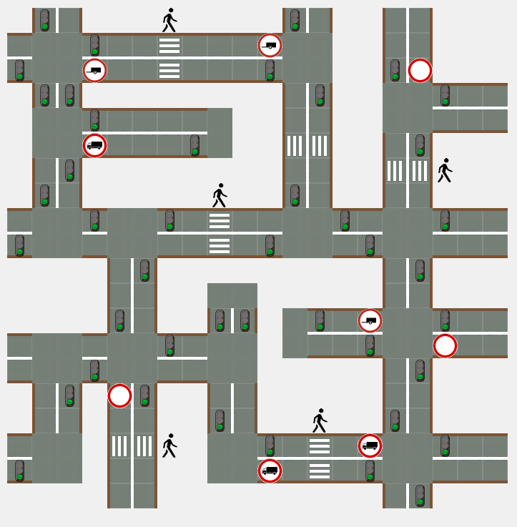
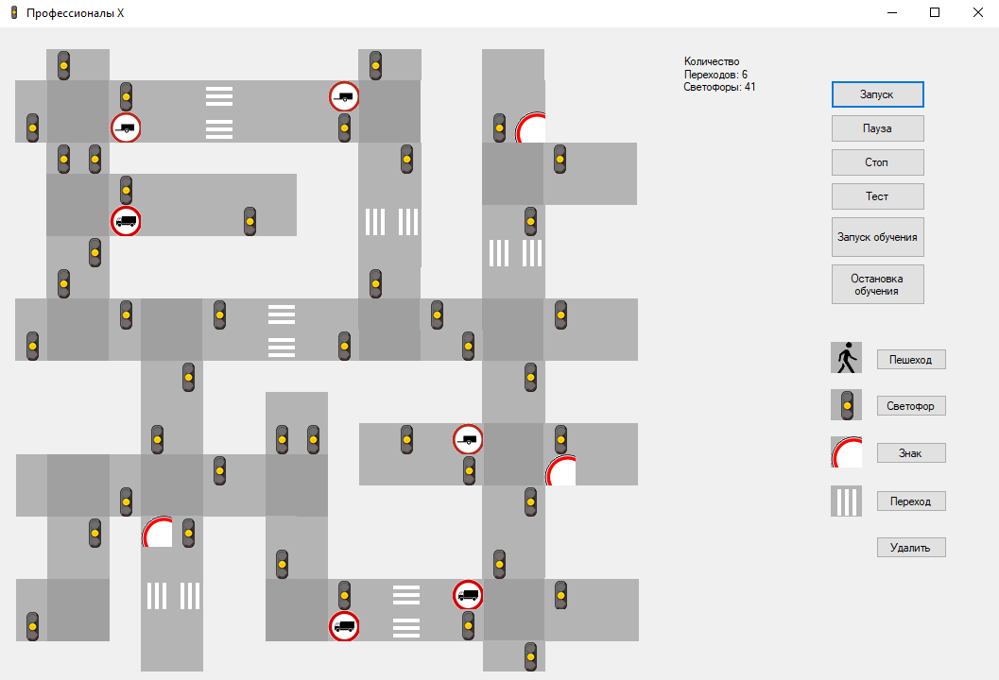
Схема дорог данная в задании
Результат выполнения
В конечном итоге у нас получилась функционирующая форма. Она сделана была из маленьких ячеек, для удобства установки таких объектов, как светофоры, дорожные знаки и пешеходные переходы.

Slide 3
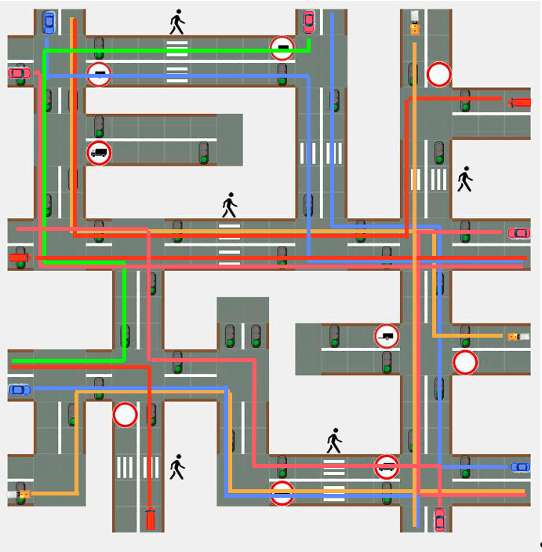
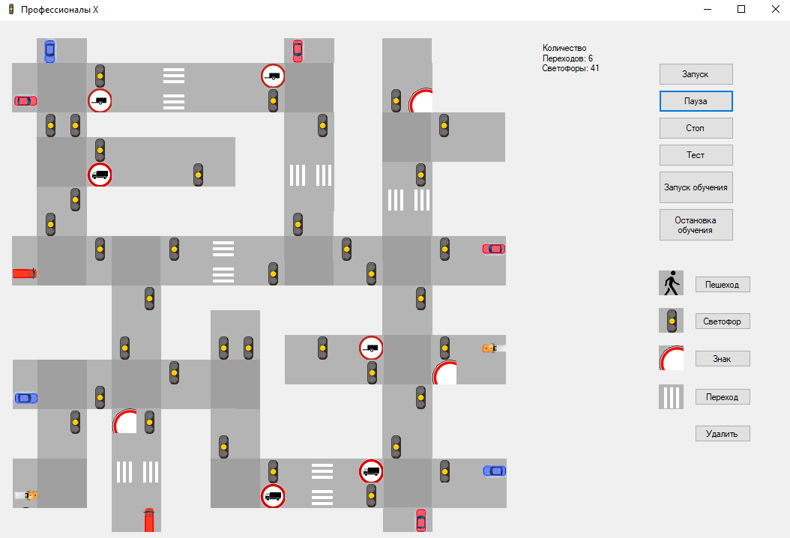
Схема маршрута машин
Результат выполнения
На данный момент, форма может удалять и добавлять светофоры и пешеходные переходы, там где логически они могут стоять(те. Поставить пешеходный переход по центру перекрестка не получиться) Так же счетчики количества объектов на форме. Кнопки запуска траффика состоящая из 11 разных машин, ставить её на паузу и выключать. А также ‘тестовый заезд’.

Slide 4
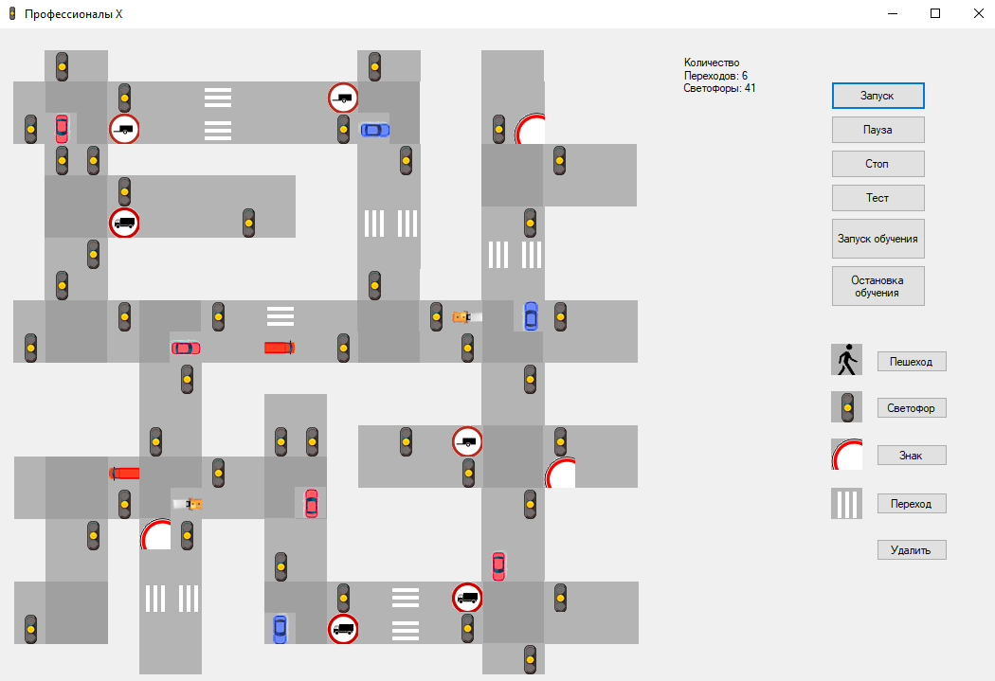
Инструкция пользования формой
Кнопка “Запуск”
Приводит к запуску всех функций. В моём случае, запускает поток машин.

Slide 5
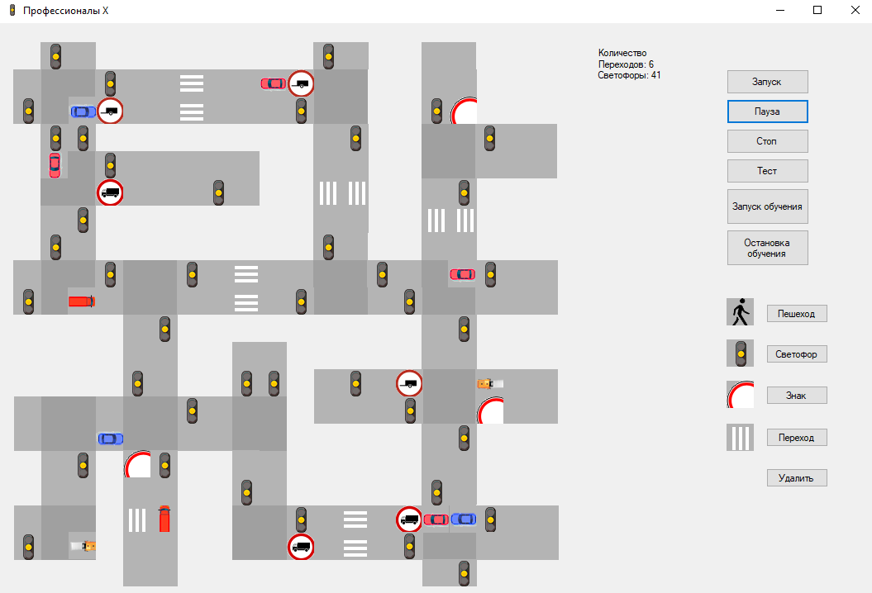
Кнопка “Пауза”
Останавливает поток машин.

Slide 6
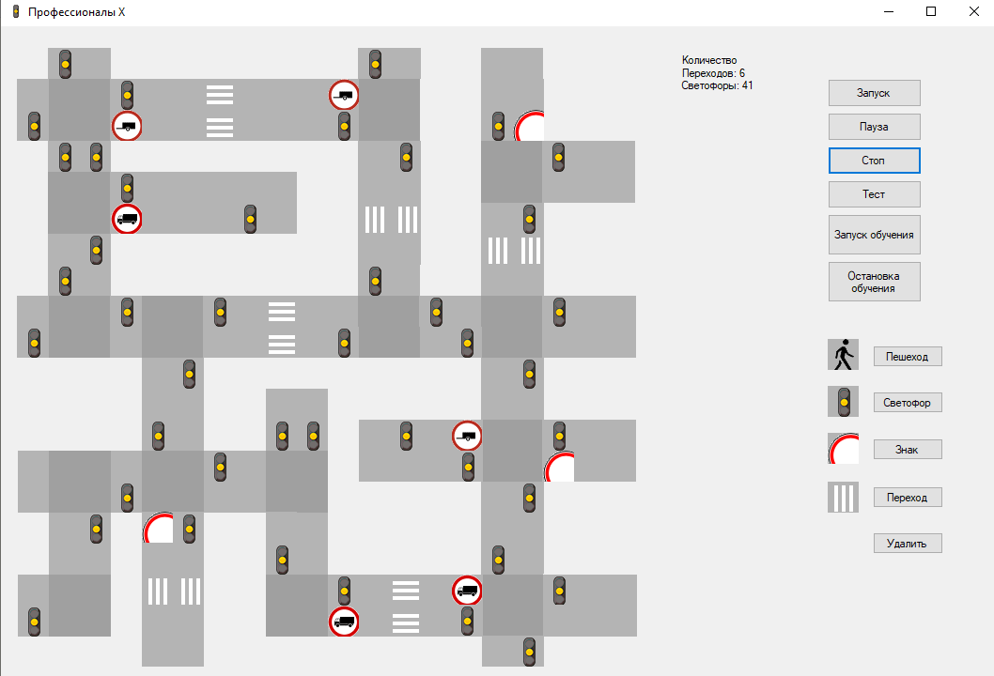
Кнопка “Стоп”
Полностью останавливает и перезапускает машины.

Slide 7
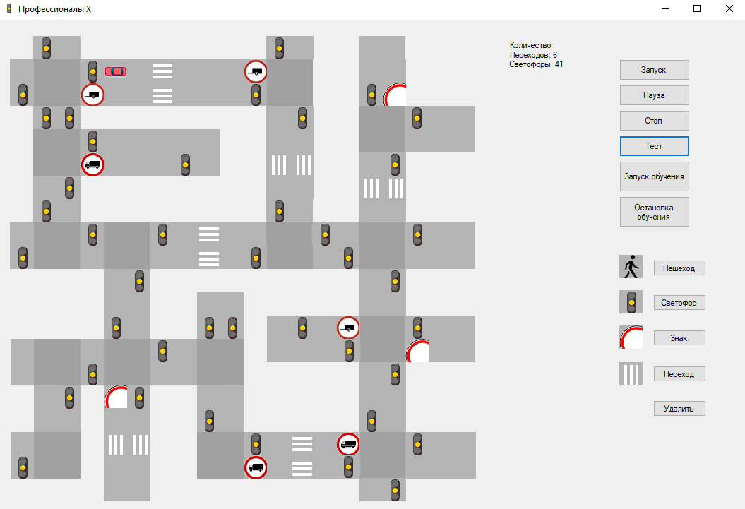
Кнопка “Тест”
Запускает одну тестовую машину по её маршруту.

Slide 8
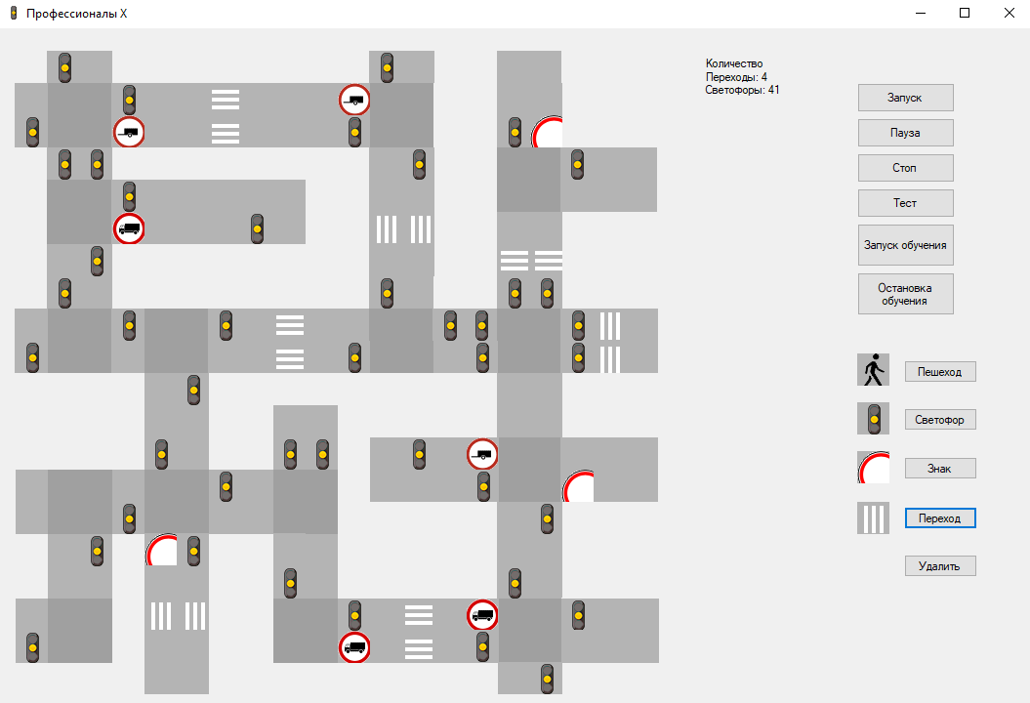
Кнопки добавлений
Прежде чем нажимать на кнопки “Светофор” и “Переход”, нужно удалить ненужные светофоры или пешеходные переходы. Чтобы их удалить достаточно при запущенной форме, нажать на нужный нам светофор и нажать кнопку удалить. Для того, чтобы добавить объекты нужно кликнуть на место куда их можно поставить и после нажать на кнопку “Светофор” или “Переход”. Но надо учесть, что их ограниченное количество.

